Slide 1
第4章 結構化技術

Slide 2
本章大綱
學習目標
4.1 導論
4.2 結構化技術之概念
4.3 結構化分析與設計工具
4.4 軟硬體環境設計與開發工具選擇
4.5 系統分析與設計之文件樣板
4.6 結論

Slide 3
學習目標
詳讀本章，你至少能瞭解：
結構化分析與設計之概念。
何謂由上而下設計、編碼與實施。
結構化分析與設計之工具與應用準則。

Slide 4
4.1 導論
系統開發模式主要強調系統開發過程中應有之步驟與執行程序，並不涉及每個步驟中可支援或應用的方法或技術。
結構化技術起源於1960年代末期，主要強調如何應用一些概念、策略與工具，以提升系統分析與設計、程式設計與測試之效率與效能。

Slide 5
4.2 結構化技術之概念
結構化技術一般包括：
  結構化分析(Structured Analysis)
  結構化設計(Structured Design)
  結構化程式設計(Structured Programming)
  由上而下發展(Top-down Development)

Slide 6
4.2.1 結構化分析與設計(1/8)
結構化設計起源於1960年代末期，其主要目的是將資訊系統依由上而下發展，並將程式設計模組化與結構化。
4-<number>

Slide 7
4.2.1 結構化分析與設計(2/8)
程式的模組(Module)是一連串指令的集合，一般來說，模組包括五個部分：
  模組名稱
    唯一且應有意義，能表達模組的功能。
  輸入
    是指呼叫一模組所需輸入的資料。
  輸出
    是指模組執行後所產生的輸出結果，它與輸入合稱為模組的介面。

Slide 8
4.2.1 結構化分析與設計(3/8)
  處理邏輯
    為模組內必須具備的執行程序以達成模組的功能。
  內部資料
    為該模組獨自擁有而不與其他模組共用的資料。

Slide 9
4.2.1 結構化分析與設計(4/8)
結構化設計包括文件工具、設計評估準則與設計經驗法則等。其中，文件包括：
  結構圖(Structure Chart) →CH05 之 P92
  HIPO圖(Hierarchical Input Process Output) →CH05 之 P93
  模組規格描述→CH05 之 P72
  資料字典

Slide 10
4.2.1 結構化分析與設計(5/8)
結構化設計之實施有一些簡單的經驗法則(Rules of Thumb)可供參考，這些法則很有用，但不保證在所有的個案均可行。
Yourdon(1988)認為，最普遍的設計經驗法則常關係到：
  模組大小(Module Size)
  控制間距(Span of Control)
  影響範圍(Scope of Effect )
  控制範圍(Scope of Control)

Slide 11
4.2.1 結構化分析與設計(6/8)
模組大小
  一般來說，小模組約包含 200 個以下的程式指令，約可列印在1～2頁之A4紙內。
  基於小模組比較簡單的假設，小模組比大模組易於維護與修改，故結構化設計較傾向用小模組。
控制間距
  一個模組不要同時控制太多即時的模組，最多不要超過 9 個(Magic Number 7±2)，因為控制太多模組將不利於瞭解與維護。
影響範圍與控制範圍
  為縮小影響範圍與控制範圍，當甲模組之行為被乙模組所影響，則甲模組應從屬於乙模組。

Slide 12
4.2.1 結構化分析與設計(7/8)
結構化設計最終須產出模組化與結構化之程式和符合正規化之資料庫，但應如何做才能產出這樣的結果呢？
結構化設計並未具體解決該問題，因此結構化分析乃應運而生。
結構化分析之概念起源於1970年代中期，利用圖形化文件工具(Graphic Documentation Tools)進行企業流程及企業資料格式塑模，以幫助進一步之結構化設計。

Slide 13
4.2.1 結構化分析與設計(8/8)
結構化分析之圖形化文件工具包括：
  事件列(Event List) ch03.ppt – p30、p58
  環境圖(Context Diagram) ch03.ppt – p30、p61
  資料流程圖(Data Flow Diagram, DFD) ch06.ppt – p12
  資料字典(Data Dictionary, DD) ch03.ppt – p49、p70
  處理規格描述(Process Specification, PS) ch06.ppt - p23
  實體關係圖(Entity Relationship Diagram, ERD) ch08.ppt – p16

Slide 14
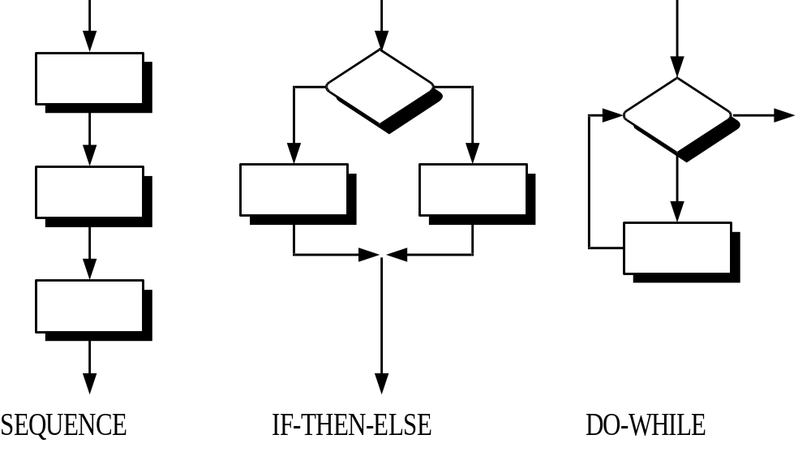
4.2.2 結構化程式設計(1/2)
Dijkstra(1969)提出結構化程式設計的概念，以消除以往程式因GOTO指令而造成的混亂狀態。
結構化程式的背後理論指出，任何程式邏輯僅有一輸入與一輸出，且均可由如下之三種結構構成：循序、選擇與重複。

Slide 15
4.2.2 結構化程式設計(2/2)
循序
  簡單的指令，如 COMPUTE、READ、WRITE 與代數指令如X=Y+Z。
選擇
  當需做決策時，用 IF-THEN-ELSE 指令與 CASE 指令。
重複
  當需反覆執行時，用 DO-WHILE 與 DO-UNTIL 指令。
上述的集合可以組成任何一種程式邏輯，而不需在程式中使用 GOTO 指令。

Slide 16
4.2.3 由上而下發展(1/15)
由上而下發展之技術起源於1960年代末期，此技術包含有三個相關但不同方面的「由上而下」：
  由上而下設計(Top-Down Design)
  由上而下編碼(Top-Down Coding)
  由上而下實施(Top-Down Implementation)

Slide 17
4.2.3 由上而下發展(2/15)
由上而下設計
  由上而下設計是一種設計策略，它把大而複雜的問題分解成較小且較簡化的問題，直到原來的問題已可用一些容易且可理解的小問題組合來代表。例如：
  a. 先將主程式分為A、B、C三個子程式
  b. 再劃分子程式A為A1與A2，C為C1與C2，如圖4-2a

Slide 18
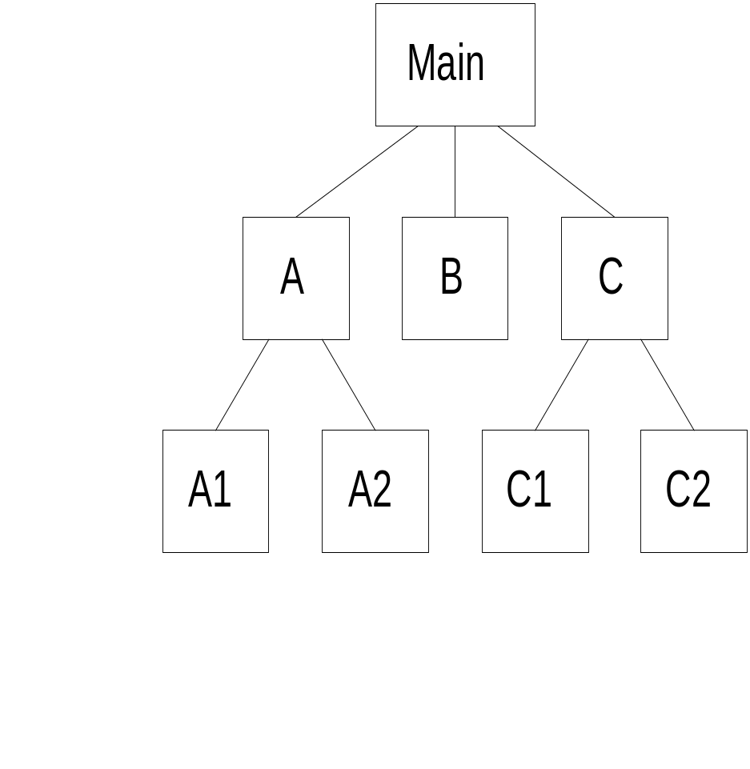
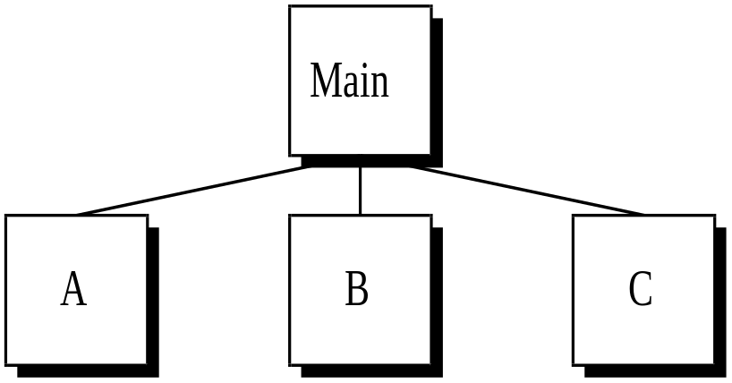
圖4-2a 由上而下設計範例

Slide 19
4.2.3 由上而下發展(3/15)
由上而下設計之特色：
  一個層級化的設計
    先考慮程式的主要功能，再依次考慮所屬的各個次要功能。
  延緩考慮細節問題
    先考慮高層次功能(問題)，再考慮其下次功能(問題) 。
  與程式語言無關
    使用由上而下設計之方式，可選用任何一種語言來撰寫，而不需更改設計內容。
  便於驗證
    可根據需求分析的結果來檢驗程式的主要功能是否劃分完備，也可以根據各主要功能來檢查各次功能。

Slide 20
4.2.3 由上而下發展(4/15)
由下而上設計
  在此方式下，通常先考慮程式中較底層的項目、動作及其間的關係，再將這些基本的部分組成較高層次的部分，而這些部份又可以組成更高層次的部分，最後組合成一個完整的程式。例如：
    先獨立發展各個細部的子程式X、Y、Z
    再將X、Y、Z組合成較高層次的子程式A1
    經過逐次組合的程式全貌如圖4-2b

Slide 21
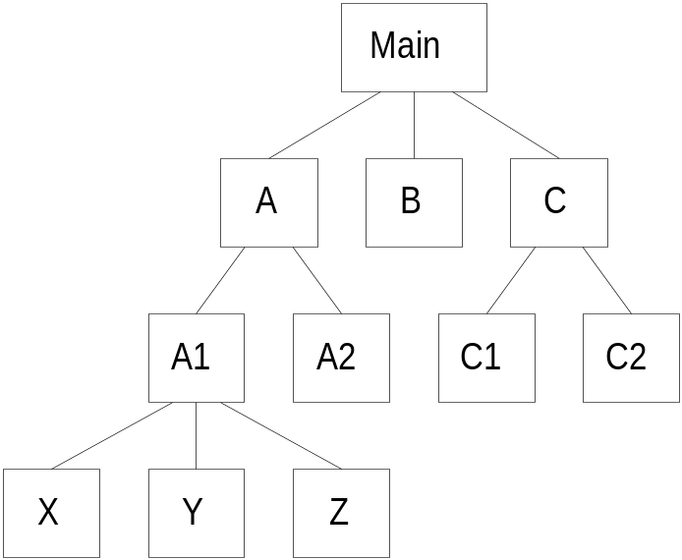
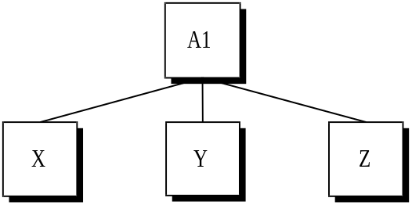
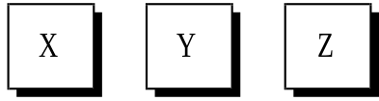
圖4-2b 由下而上設計範例

Slide 22
4.2.3 由上而下發展(5/15)
由下而上設計
  優點：能及早對程式內部各子程式作績效評估
  缺點：
    難以完全規劃一個程式。
    不易根據此方式將程式劃分成幾個部分，以及明確訂出其間相互影響之資料與關係。

Slide 23
4.2.3 由上而下發展(6/15)
由上而下編碼
  程式編輯的方式很多，可採用由上而下的編碼，亦可採由下而上的編碼(Button-Up Coding)的方式，或是兩者混合的方式。
  由上而下編碼是一種程式編輯策略，當高階模組設計完成後，就先對高階模組編碼。
  一般的程式設計方式多採由上而下設計與由上而下編碼，當系統很大時，此種作法有助於縮短時間。

Slide 24
4.2.3 由上而下發展(7/15)
由上而下實施
  又稱由上而下整合測試(Top-Down Integration Test)。
  一般來說，測試主要有兩種策略：由上而下測試與由下而上測試。
  軟體測試(Software Testing)指的是在規定的條件下操作程序，發掘程序是否有錯誤，用以衡量軟體的品質、正確性、完整性，並評估軟體是否滿足使用者需求的過程，測試的主要目的是從可執行的程式中找出錯誤。
  軟體測試有許多方法，一般來說，測試的種類與進行順序分別是單元測試、整合測試、驗收測試與系統測試。

Slide 25
4.2.3 由上而下發展(8/15)
單元測試(Unit Testing)
  為測試程式碼單元（一個可獨立進行的工作，其不受前一次或接下來的工作結果影響）的正確性，發生在模組開發時。
整合測試(Aggregate Testing)
  是單元測試的邏輯延伸，為測試由單元組合之元件及其間的介面，發生於模組結合為次系統時。
驗收測試(Acceptance Testing)
  為確保軟體準備就緒，用以表明軟體可依使用者之需求執行，發生在軟體部署於硬體之前。

Slide 26
4.2.3 由上而下發展(9/15)
系統測試(System Testing)
  是將軟硬體、數據、人員、環境等與系統有關之元素結合在一起測試，發生在系統完成時。
就測試模式而言，可分為兩種：
  白箱測試(White Box Testing)是以測試的深度為主，測試人員需瞭解待測試程序的內部結構、演算法等訊息，透過測試資料以檢查特定條件或迴圈，來測試軟體的邏輯路徑。
  黑箱測試(Black Box Testing)是以測試的廣度為主，測試人員並不需要對軟體的結構性有足夠深層的瞭解，所進行的測試是從使用者的角度對程序進行的測試，只需針對程序的輸入（將測試數據輸入軟體）、輸出（確認輸出結果是否正確）和系統的功能進行檢視。

Slide 27
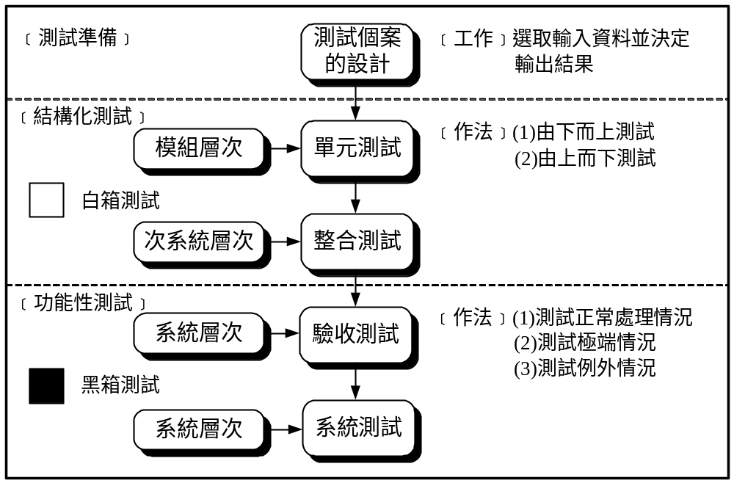
圖4-3 軟體測試之種類與執行順序
深度為主
廣度為主

Slide 28
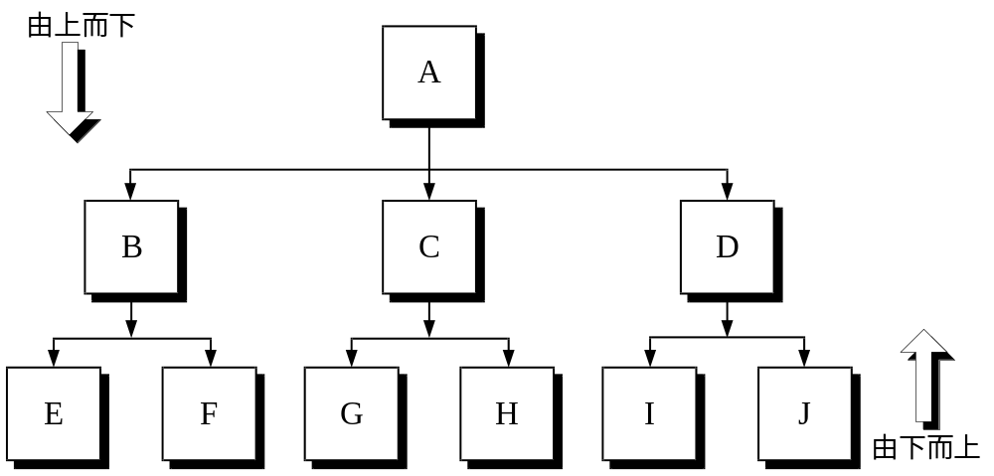
4.2.3 由上而下發展(10/15)
由上而下實施
  由上而下測試是在低階模組尚未完成前，先測試系統的高階模組
  由下而上測試是由程式結構圖的最底端模組開始，逐次往上測試（如下圖）。

Slide 29
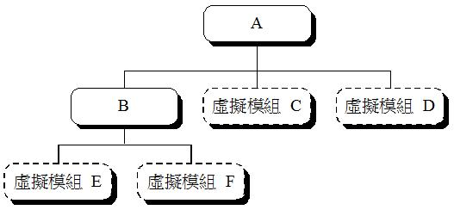
4.2.3 由上而下發展(11/15)
應用由上而下的整合測試，首先由結構圖上最頂端的模組開始進行測試，而以殘根模組(Stub Module)或虛擬模組(Dummy Module)暫時代替其下一層未完成的模組。
以下圖為例，測試模組A時，C與D是虛擬模組，同樣地，測試模組B時，E與F是虛擬模組。

Slide 30
4.2.3 由上而下發展(12/15)
由上而下整合測試之優點：
  系統的整合測試可以減至最少。
  最高階層的介面最先被測試，且被測試的機會最多。
  高階層的模組是低階層模組最佳的測試啟動(Driver)模組。
  系統的錯誤若在上階層，則可及早發現。

Slide 31
4.2.3 由上而下發展(13/15)
由上而下整合測試之缺點：
  需要製造殘根或虛擬模組。
  殘根或虛擬模組的設計通常比較複雜。
  以殘根或虛擬模組執行輸入、輸出功能較困難。
  測試個案的產生可能會很困難。
  測試結果較難觀察。
  易使人產生誤解，認為設計及測試可重疊進行，或認為某些模組的測試可延期完成。
  低階層次模組若想做平行測試，將會受制於其上階層模組是否已完成。

Slide 32
4.2.3 由上而下發展(14/15)
應用由下而上策略，是從結構圖的最底端開始，利用啟動模組逐次往上測試，而當低階層的所有模組均已測試完畢時，其啟動模組才被真正的上階層模組所取代。
以圖4-6為例，當測試模組E時，需有啟動模組B 。

Slide 33
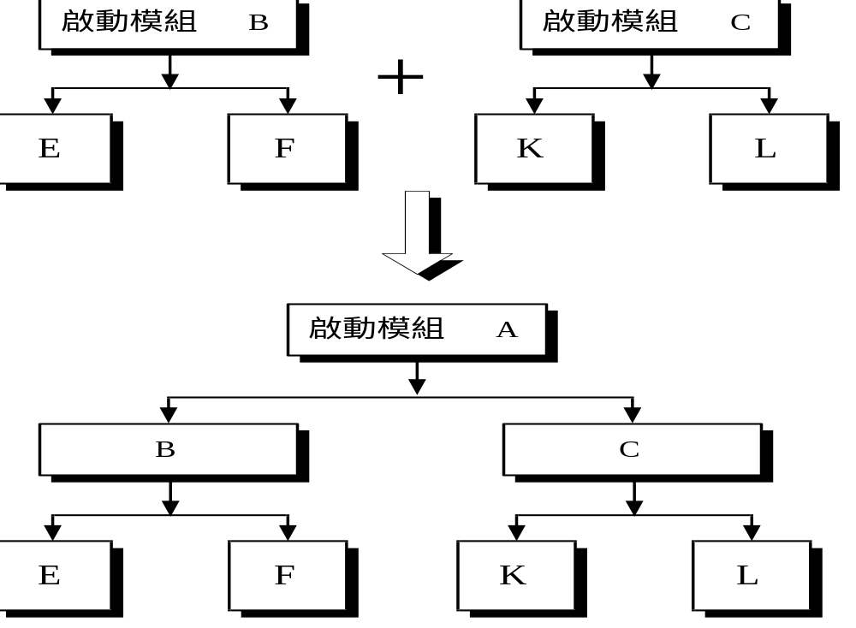
圖4-6 由下而上測試之啟動模組關係

Slide 34
4.2.3 由上而下發展(15/15)
由下而上策略之優點：
  測試個案較容易設計。
  測試結果較易觀察。
  系統錯誤如果在下方，則可及早發現。
  不會產生設計與測試可以重疊的錯誤觀念。
  最低階的測試較徹底。
由下而上策略之缺點：
  必須製造啟動模組。
  整體的系統要等到最後一模組（通常是最頂端模組）加上之後才能見到全貌。

Slide 35
4.3 結構化分析與設計工具(1/2)
基本上，結構化分析與設計是將資料與流程分開考慮，主要可分成三大部分：
  資料塑模主要是針對資訊系統的知識子系統。
  流程塑模主要是針對資訊系統的問題處理。
  使用者介面塑模主要是針對資訊系統的使用者介面子系統。
此三種塑模活動並沒有一定的進行順序，也就是說任何一種塑模活動均可視需要而先進行或以其他塑模活動交互進行。
ERD
DFD

Slide 36
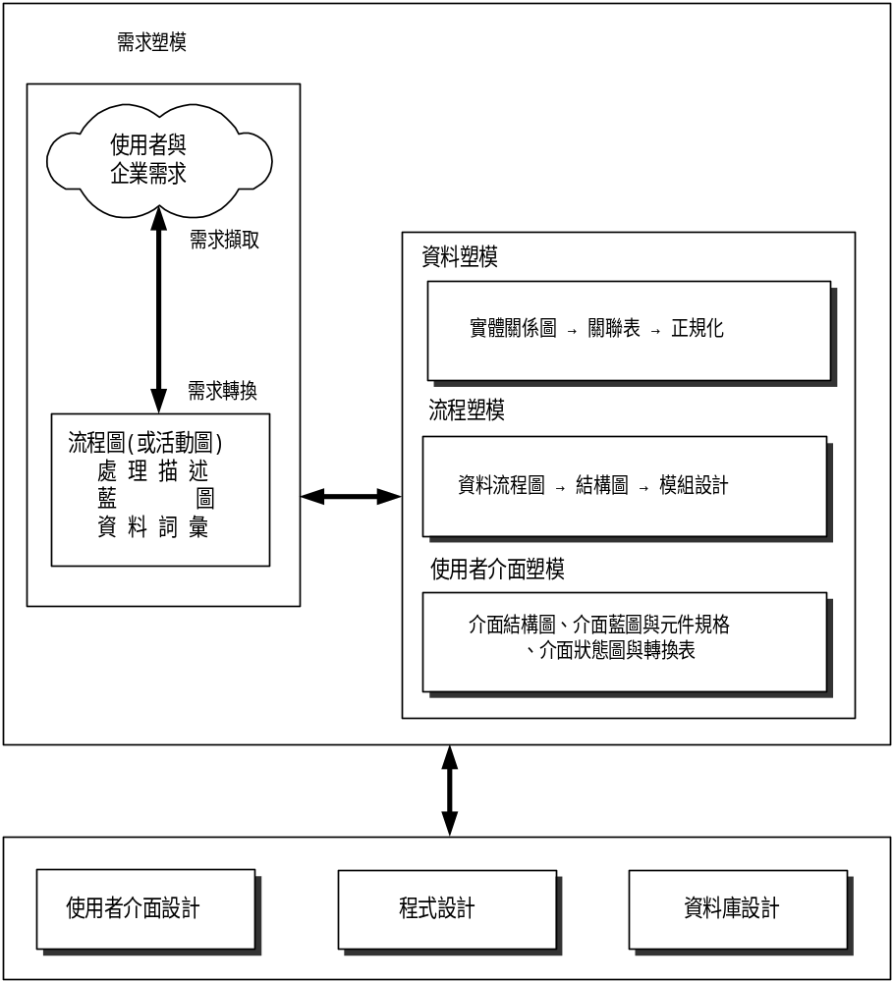
圖4-7 結構化分析與設計及塑模工具
ERD
DFD

Slide 37
4.3 結構化分析與設計工具(2/2)
結構化分析與設計的塑模工具包括：
  事件 ch03.ppt – p30
  環境圖 ch03.ppt – p30、p61
  資料流程圖 ch06.ppt – p12
  資料字典 ch03.ppt – p49、p70
  結構圖與HIPO圖 ch04.ppt – p40
  處理規格描述 ch03.ppt – p47 、ch06.ppt - p23
  實體關係圖等 ch08.ppt – p16

Slide 38
資料流程圖
資料流程圖提供一種簡易的、圖形化的方式以表達系統之作業處理與資料流間之關係。
典型的系統通常需要數層的資料流程圖，最高層稱為第零階，接下來依序為第一階、第二階到第“N”階，其中第零階表示系統的概觀，而其每個處理可再被分解，以表示系統下之子系統。

Slide 39
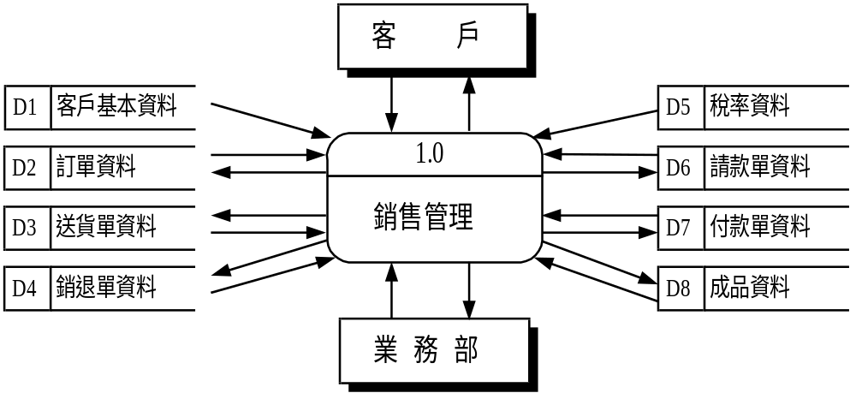
圖4-8 資料流程圖範例
ch06.ppt - p20 銷售管理子系統

Slide 40
結構圖與HIPO圖
結構圖(Structure Chart)與HIPO圖(Hierarchical Input Process Output)等文件工具的目的是用來表達系統的模組結構(Structure)及系統架構(Architecture)，而非針對程序邏輯(Procedural Logic)。
  結構圖以圖形之方式，顯示一資訊系統之模組如何以層級方式組成，以及如何以資料傳遞來表示模組間之互動關係。
  HIPO圖亦是以圖形之方式，顯示一資訊系統之模組如何以層級方式組成，其符號與結構圖相似，但HIPO圖上並不需表示模組間之互動關係，例如少了模組間之資料流與控制流。

Slide 41
處理規格描述
處理規格描述(Process Specification)允許系統分析師在資料流程圖最底層之每個基本處理單元，精確地描述其商業規則（例如作業處理邏輯）。
許多不同的方法可被用於描述處理規格，例如流程圖、法則、結構化英文(Structured English)與程式設計語言(Program Design Language, PDL)等。

Slide 42
實體關係圖
實體關係圖（Entity-Relationship Diagram, E-R Diagram或ERD）是系統分析與設計時用於資料塑模的主要工具，主要表示企業資料中實體類型間之關係，是關聯式資料庫之整體邏輯結構的一種圖形表示。
其可對組織或商業領域的實體(Entities)、關聯(Associations)及資料元素(Data Elements)提供概念性邏輯結構的表示。

Slide 43
4.4 軟硬體環境設計與開發工具選擇(1/2)
軟硬體環境設計及開發工具選擇，包括硬體與網路架構、作業系統、應用系統架構之設計與開發工具之選擇等。
其中，主從式(Client/15Server)架構與Web-Based架構已逐漸成為資訊系統的共通方式。
為促進資訊系統之開發，許多主從式的快速應用程式開發工具(Rapid Application Development Tools, RADTs)及Web-Based環境之開發工具已被推出。(BPM － Business Process Management)企業流程管理； BPM開發工具使用Java及XML技術來開發流程、後端系統及應用程式。) 、(Rational：一種物件導向的開發工具與多種管理模組，非常適合大型專案開發的開發軟體工具。同時，也有版本、流程控管....商業模組...，多年前，已被IBM併購)

Slide 44
4.4 軟硬體環境設計與開發工具選擇(2/2)
以RADTs (Rapid Application Development Tools) 為例，市面上的RADTs提供了各式功能，以支援應用程式的快速開發，許多一般性的RADTs評估準則已散布在許多不同的文獻或型錄中，包括：
  開發環境
  資料庫連結能力
  資料查詢與表達能力
  設定管理與應用程式
  擴充性
  價格
  速度/效率
  物件導向技術
  供應商能力與支援
4-<number>

Slide 45
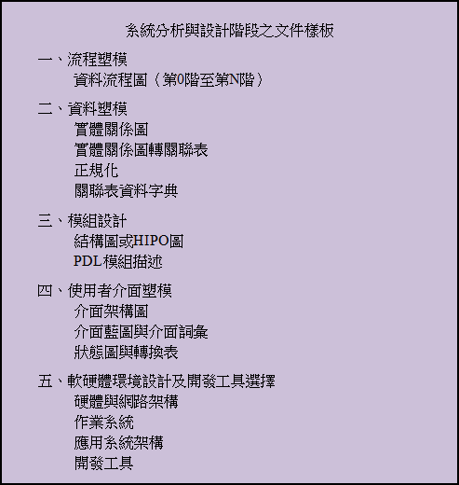
4.5 系統分析與設計之文件樣板
完成系統分析與設計之各項工作後，系統分析與設計之文件至少需包括該階段所屬重要工作結果之摘述。

Slide 46
4.6 結論(1/2)
結構化技術一般包括結構化分析、結構化設計、結構化程式設計與由上而下發展。
結構化分析與設計主要是應用資料流程圖及實體關係圖等圖形式工具，分別將企業流程分解成具層級結構之小模組，以及將企業資料格式分解成滿足正規化之資料庫。
DFD
ERD

Slide 47
4.6 結論(2/2)
結構化技術已對系統之開發提供了許多好處：
  (1) 有意義之文件模式。
  (2) 使分析與設計之過程更視覺化與標準化。
  (3) 使分析與設計更科學化。
  (4) 有較客觀的準則以供衡量與決定 「好」的系統分析與設計 及程式設計。
  (5)提升了程式之一致性、再用性與系統之可維護性。

